Slide 1
专题讲座五
新型无机框图推断题的解题策略

Slide 2
无论推断题属于哪种形式，均遵循这样的推断思路：迅速浏览、整体扫描、产生印象、寻找“突破口”，突破点由点到面、随时检验，注意联系、大胆假设、全面分析(正推或逆推)，验证确认。解题的关键是仔细审题，依物质的特性或特征转化来确定“突破口”，顺藤摸瓜，进而完成全部未知物的推断。我们可以将推断题的解题方法及推理过程表示如下：

Slide 3
1.熟记典型物质的性质和用途
(1)金属及其化合物：Na、Na₂O₂、Na₂CO₃、NaHCO₃、Al、Al₂O₃、Al(OH)₃、FeCl₃等。
(2)非金属及其化合物：CO₂、SiO₂、Cl₂、HClO、SO₂、H₂SO₄、NO₂、NH₃、HNO₃等。
2.重要物质的物理性质
(1)有色气体：NO₂(红棕色)、Cl₂(黄绿色)；无色、刺激性气味的气体：SO₂、NH₃、HCl。

Slide 4
(2)溶液中的有色物质：Cu^{2＋}(蓝色)、Fe^{2＋}(浅绿色)、Fe^{3＋}(黄色)、MnO
[紫(红)色]。Br₂在水中显黄(橙)色，在有机溶剂中显橙(红)色；I₂在水中显黄(褐)色，在有机溶剂中显紫(红)色。
(3)有色固体：(淡)黄(棕)色固体：Na₂O₂、S、FeS₂、FeCl₃；黑色固体：MnO₂、C、CuO、FeO、Fe₃O₄；紫(黑)色固体：KMnO₄、I₂；(紫)红色固体：Cu。
(4)有色沉淀：①白色沉淀：H₂SiO₃、AgCl、BaSO₄(不溶于酸)、BaSO₃、Mg(OH)₂、Al(OH)₃、BaCO₃、CaCO₃、CaSO₄、MgCO₃等；②红褐色沉淀：Fe(OH)₃；③蓝色沉淀：Cu(OH)₂；④黑(褐)色沉淀：CuS、FeS。

Slide 5
3.既能与强酸溶液反应又能与强碱溶液反应的物质
(1)金属单质：Al。
(2)两性物质：两性氧化物如Al₂O₃，两性氢氧化物如Al(OH)₃，以及氨基酸等。
(3)弱酸弱碱盐：如(NH₄)₂CO₃、CH₃COONH₄等。
(4)弱酸的酸式盐：如NaHCO₃、Ca(HCO₃)₂、NaHSO₃等。

Slide 6
①X为O₂
Na―→ Na₂O―→ Na₂O₂
N₂―→ NO―→ NO₂或NH₃―→ NO―→ NO₂
S―→ SO₂―→ SO₃或H₂S―→ SO₂―→ SO₃
C―→ CO―→ CO₂或CH₄―→ CO―→ CO₂
醇―→ 醛―→ 羧酸

Slide 8
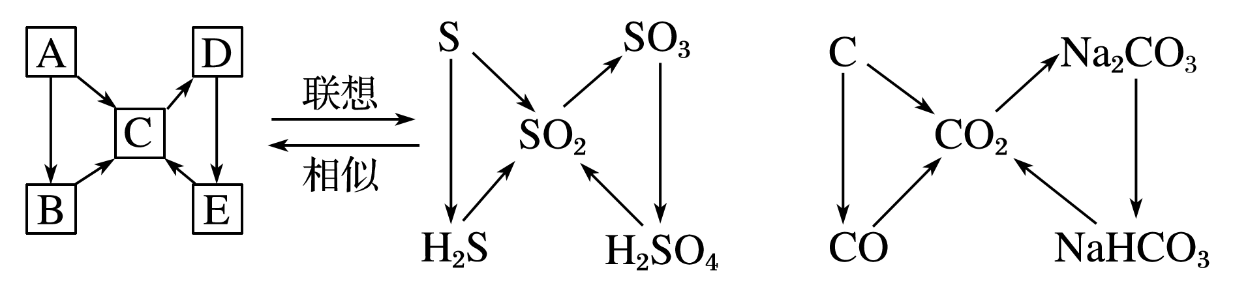
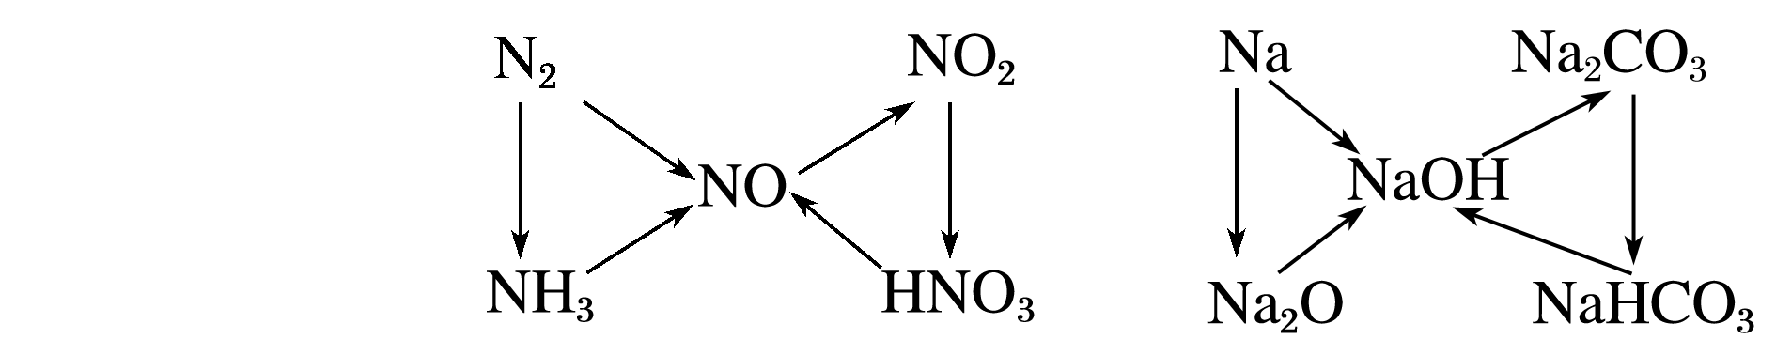
(2)交叉型转化

Slide 9
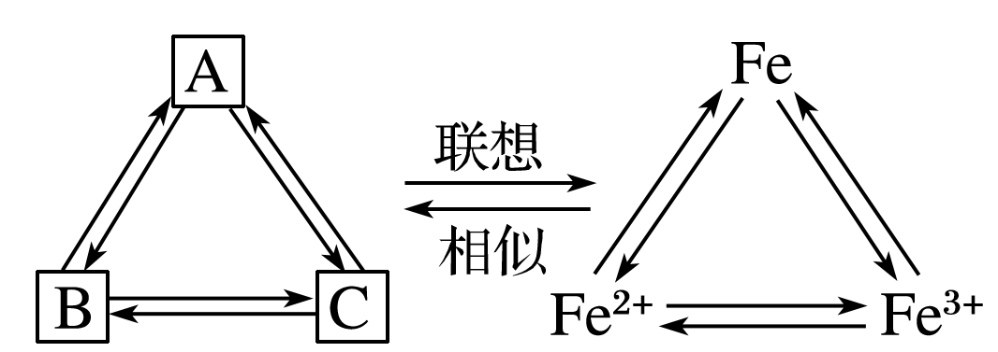
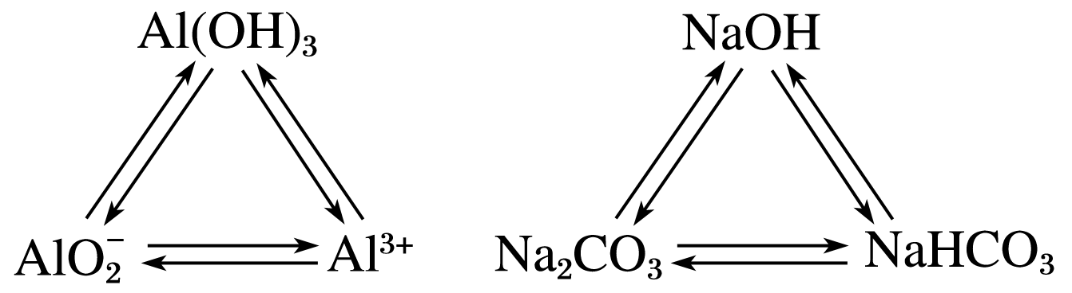
(3)三角型转化

Slide 11
1
2
3
4
5
6
7
8
9
10
11
12
题组一 直线转化型
1.(2015·江苏，8改编)在给定条件下，下列选项中所示的物质间转化均能一步实现的是( )
解析答案

Slide 12
1
2
3
4
5
6
7
8
9
10
11
12
D项，硫燃烧不能生成SO₃，故D错误。
答案 A

Slide 13
1
2
3
4
5
6
7
8
9
10
11
12
2.下表各组物质中，物质之间不可能实现如图所示转化的是( )
选项 | X | Y | Z | M
A | NH₃ | NO | NO₂ | O₂
B | Cl₂ | FeCl₃ | FeCl₂ | Fe
C | Al | Al(OH)₃ | NaAlO₂ | NaOH
D | NaOH | Na₂CO₃ | NaHCO₃ | CO₂
解析答案

Slide 14
1
2
3
4
5
6
7
8
9
10
11
12
解析 Al与NaOH溶液反应的产物是NaAlO₂和H₂，不可能生成Al(OH)₃。
答案 C

Slide 15
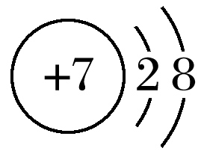
1
2
3
4
5
6
7
8
9
10
11
12
3.甲、乙、丙、丁四种物质存在如下转化关系：
(1)若甲、乙均为空气的主要成分，甲所含元素的简单阴离子的结构示意
图为_______。
(2)若乙是生活常见金属单质，丙→丁的离子方程式为________________
______。
(3)若丙既能与强酸又能与强碱反应，则丙的化学式为_________________
(任写1种)。
2Fe^{3＋}＋Fe===
3Fe^{2＋}
Al(OH)₃(或NaHCO₃)
答案

Slide 16
1
2
3
4
5
6
7
8
9
10
11
12
4.(2015·海南，14)单质Z是一种常见的半导体材料，可由X通过如下图所示的路线制备。其中X为Z的氧化物；Y为氢化物，分子结构与甲烷相似。回答下列问题：
(1)能与X发生化学反应的酸是________；由X制备Mg₂Z的化学方程式为_____________________________________________________________。

Slide 17
1
2
3
4
5
6
7
8
9
10
11
12
(2)由Mg₂Z生成Y的化学方程式为_________________________________
___________________________________________________________，
Y分子的电子式为______________________________________________
__________________________。
(3)Z、X中共价键的类型分别是________、________。
解析答案

Slide 18
1
2
3
4
5
6
7
8
9
10
11
12
破题要领——提取关键信息
关键信息 | 信息的分析与迁移
① | 作半导体材料的单质常见物质是硅
② | 硅的氧化物只有SiO₂
③ | 类比甲烷的化学式确定Y为SiH₄
解析 根据题意，单质Z为半导体，则Z是Si元素；
其氧化物为二氧化硅，SiO₂可与氢氟酸反应；
根据流程图可知，二氧化硅与Mg反应生成Mg₂Si，Mg₂Si与盐酸反应生成的Y为氢化物，分子结构与甲烷相似，则Y的分子式是SiH₄，加热分解可得到Si单质。

Slide 19
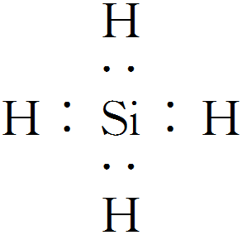
1
2
3
4
5
6
7
8
9
10
11
12
(2)Mg₂Si＋4HCl===2MgCl₂＋SiH₄↑
(3)非极性键 极性键

Slide 20
不能一步实现的反应归纳
(1)H₂S(或S)不能一步转化为SO₃。
(2)N₂(或NH₃)不能一步转化为NO₂。
(3)SiO₂不能与水反应生成H₂SiO₃。
(4)Fe₂O₃、Al₂O₃、CuO等不溶性金属氧化物都不能一步生成相应的氢氧化物。

Slide 21
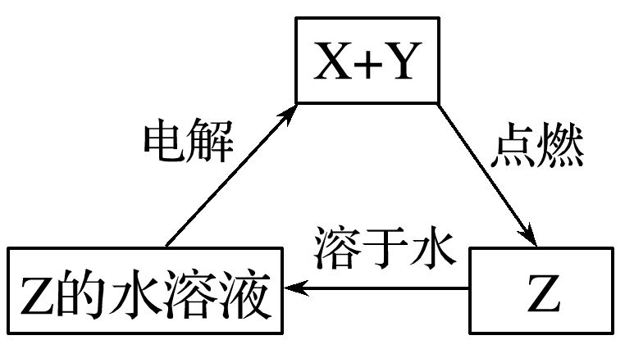
1
2
3
4
5
6
7
8
9
10
11
12
题组二 三角转化型
5.(2015·福建理综，9)纯净物X、Y、Z转化关系如右图所示，下列判断正确的是( )
A.X可能是金属铜
B.Y不可能是氢气
C.Z可能是氯化钠
D.Z可能是三氧化硫
解析答案

Slide 22
1
2
3
4
5
6
7
8
9
10
11
12
破题要领 将选项物质代入看能否实现箭头方向的转化。
解析 A项，若X是Cu，Y是Cl₂，Cu在Cl₂中燃烧生成CuCl₂，电解CuCl₂溶液生成Cu和Cl₂，符合图中转化关系，正确；
B项，若X是Cl₂，Y是H₂，H₂在Cl₂燃烧生成HCl，HCl溶于水生成盐酸，电解盐酸则生成H₂和Cl₂，也符合图中转化关系，错误；
C项，若Z是氯化钠，则X、Y分别是Na和Cl₂中的一种；电解氯化钠水溶液生成的是H₂、Cl₂、NaOH，不符合图中转化关系，错误；
D项，若Z是SO₃，而X、Y 可能是O₂和SO₂中的一种，SO₃溶于水生成硫酸，电解硫酸溶液实质是电解水，产生H₂和O₂，不符合图中转化关系，错误。
答案 A

Slide 23
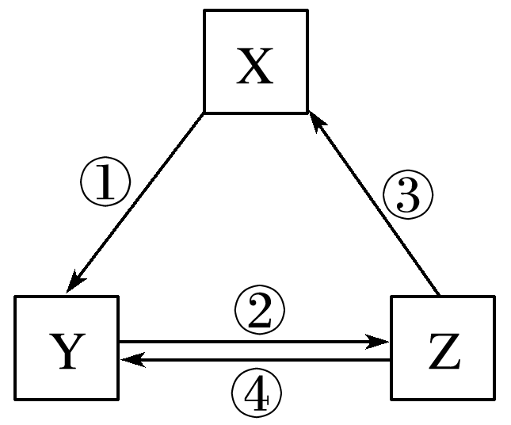
1
2
3
4
5
6
7
8
9
10
11
12
6.下表各组物质之间通过一步反应不可以实现如下图所示转化关系的是( )
选项 | X | Y | Z | 箭头上所标 数字的反应条件
A | SiO₂ | Na₂SiO₃ | H₂SiO₃ | ①Na₂CO₃熔融
B | NaCl | NaHCO₃ | Na₂CO₃ | ②加热
C | N₂ | NO₂ | HNO₃ | ③加热
D | C | CO | CO₂ | ④灼热炭粉
解析答案

Slide 24
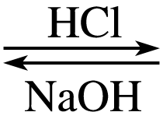
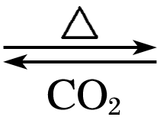
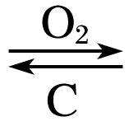
1
2
3
4
5
6
7
8
9
10
11
12
C项，N₂不能直接与O₂反应生成NO₂；
答案 C

Slide 25
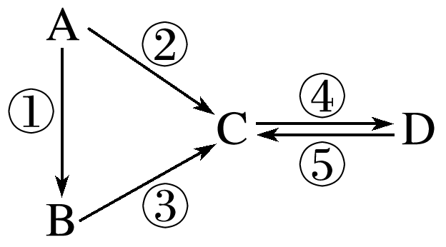
1
2
3
4
5
6
7
8
9
10
11
12
7.A、B、C、D均为中学化学常见的纯净物，A是单质。它们之间有如下的反应关系：
(1)若A是淡黄色固体，C、D是氧化物，C是造成酸雨的主要物质，但C也有其广泛的用途，写出其中的两个用途：_______________________
_________________________________________________。
解析答案

Slide 26
1
2
3
4
5
6
7
8
9
10
11
12
解析 淡黄色的单质是硫，C为SO₂，D为SO₃，SO₂的作用有漂白、杀菌、消毒、制硫酸等。
答案 漂白、杀菌、消毒、作为硫酸的原料等(任写2个即可)

Slide 27
1
2
3
4
5
6
7
8
9
10
11
12
(2)若B是气态氢化物，C、D是氧化物且会造成光化学烟雾污染。B与C在一定条件下反应生成的A是大气的主要成分，写出该反应的化学方
程式：______________________________。
解析 A、B、C、D分别为N₂、NH₃、NO、NO₂，B与C在一定条件下生成A的反应是归中反应。
解析答案

Slide 28
1
2
3
4
5
6
7
8
9
10
11
12
(3)若D物质具有两性，②、③反应均要用强碱溶液，④反应时通入过量的一种引起温室效应的主要气体。判断单质A的元素在周期表中的位置：_________________。
解析 中学阶段学习的两性物质有铝及铝的氧化物和氢氧化物，故铝元素的位置为第三周期第ⅢA族，要注意族的写法。
第三周期第ⅢA族
解析答案

Slide 29
1
2
3
4
5
6
7
8
9
10
11
12
(4)若A是太阳能电池用的光伏材料。C、D为钠盐，两种物质中除钠、氧外的元素为同一主族，且溶液均显碱性。写出②反应的化学方程式：__________________________________。D的化学式是________。
解析 A为硅晶体，B、C、D分别为SiO₂、Na₂SiO₃、Na₂CO₃。
Si＋2NaOH＋H₂O===Na₂SiO₃＋2H₂↑
Na₂CO₃
解析答案

Slide 30
1
2
3
4
5
6
7
8
9
10
11
12
(5)若A是应用最广泛的金属。④反应用到A，②、⑤反应均用到同一种非金属单质。C的溶液用于蚀刻印刷铜电路板，写出该反应的离子方程式：__________________________。
解析 A为金属铁，C为FeCl₃，D为FeCl₂。
Cu＋2Fe^{3＋}===Cu^{2＋}＋2Fe^{2＋}
解析答案

Slide 31
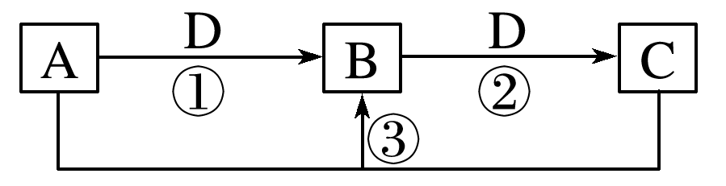
1
2
3
4
5
6
7
8
9
10
11
12
题组三 “归中”转化关系
8.已知A、B、C、D是中学化学的常见物质，且A、B、C均含有同一种元素。在一定条件下它们之间的相互转化关系如图所示(部分反应中的H₂O已略去)。
请回答下列问题：
(1)若A可用于自来水消毒，D是生产、生活中用量最大、用途最广的金属单质，加热蒸干B的溶液不能得到B，则B的化学式是__________；工业上制取A的离子方程式为_________________________________。
解析答案

Slide 32
1
2
3
4
5
6
7
8
9
10
11
12
解析 氯气常用于自来水消毒，则A为Cl₂；
铁是使用最广泛的金属单质，D是铁，则B为FeCl₃，C是FeCl₂。

Slide 33
1
2
3
4
5
6
7
8
9
10
11
12
(2)若A是一种碱性气体，常用作制冷剂，B是汽车尾气之一，遇空气会
变色，则反应①的化学方程式为____________________________。
解析 碱性气体为NH₃，汽车尾气中遇空气会变色的气体是NO。
解析答案

Slide 34
1
2
3
4
5
6
7
8
9
10
11
12
(3)若D是氯碱工业的主要产品之一，B有两性，则反应②的离子方程式是______________________________。
解析 常见的两性物质是Al₂O₃和Al(OH)₃，D、C分别为NaOH和NaAlO₂，故B为Al(OH)₃。
解析答案

Slide 35
1
2
3
4
5
6
7
8
9
10
11
12
(4)若A、C、D都是常见气体，C是导致酸雨的主要气体，则反应③的化学方程式为_________________________。
某同学将搜集到的一定量的酸雨保存在密闭容器中，每隔一定时间测酸雨的pH，发现在起始一段时间内，酸雨的pH呈减小趋势，用离子方程式解释原因：__________________________。
解析 导致酸雨的主要气体是SO₂，A与SO₂均含有硫元素，且二者反应生成硫单质，故A为H₂S。酸雨的主要成分是H₂SO₃，在放置过程中被氧化为H₂SO₄，酸性增强。
2H₂S＋SO₂===3S↓＋2H₂O
解析答案

Slide 36
常见的“归中”转化关系
1.非氧化还原反应

Slide 37
(3)H₂S＋SO₂―→ S。
(4)NH₃＋NO_{x}―→ N₂。
(5)Fe^{3＋}＋Fe―→ Fe^{2＋}。

Slide 38
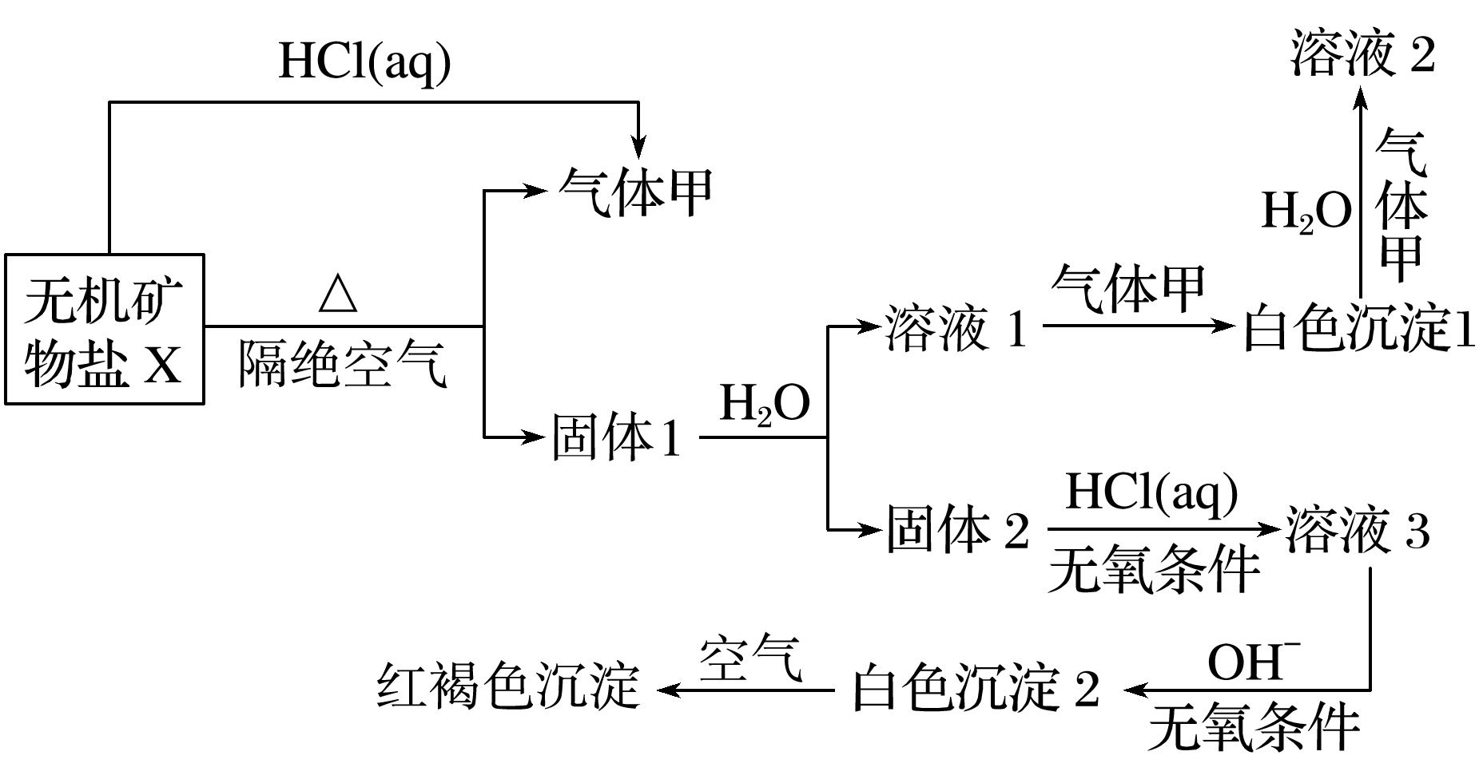
1
2
3
4
5
6
7
8
9
10
11
12
题型2 实验流程中的物质推断
9.(2014·浙江理综，26)某研究小组为了探究一种无机矿物盐X(仅含四种元素)的组成和性质，设计并完成如下实验：

Slide 39
1
2
3
4
5
6
7
8
9
10
11
12
另取10.80 g X在惰性气流中加热至完全分解，得到6.40 g固体1。
请回答如下问题：
(1)画出白色沉淀1中金属元素的原子结构示意图______，写出气体甲的电子式______________。
(2)X的化学式是________，在惰性气流中加热X至完全分解的化学反应方程式为_____________________________________________________
___________________。
(3)白色沉淀2在空气中变成红褐色沉淀的原因是___________________
_______________(用化学反应方程式表示)。

Slide 40
1
2
3
4
5
6
7
8
9
10
11
12
(4)一定条件下，气体甲与固体1中的某种成分可能发生氧化还原反应，写出一个可能的化学反应方程式________________________________，并设计实验方案验证该反应的产物_______________________________
___________________________________________________________。
解析答案

Slide 41
1
2
3
4
5
6
7
8
9
10
11
12
破题要领——提取关键信息
关键信息 | 信息分析与迁移
① | 红褐色沉淀为Fe(OH)₃，则确定白色沉淀为Fe(OH)₂
② | 逆推可确定固体2的成分
③ | 溶液与某气体反应先沉淀后溶解，首先可想到CO₂、SO₂等气体与石灰水的反应。
④ | 气体甲应为弱酸性气体，可能为CO₂或SO₂等。
⑤ | 根据实验数据，可以验证推断的正误

Slide 42
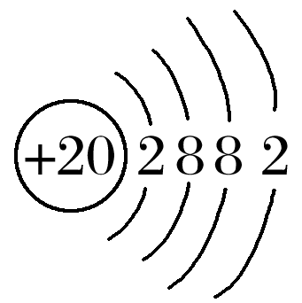

1
2
3
4
5
6
7
8
9
10
11
12
解析 因X与盐酸反应生成气体甲，则X应为弱酸盐，又因X受热分解可生成气体甲和固体1，可推知固体1应为金属氧化物。
因固体1中有与水反应的物质，且溶液1中通入气体甲先出现白色沉淀1后溶解，可推知固体1中含有CaO，气体甲为CO₂。
根据白色沉淀2遇到空气变为红褐色沉淀，可知X中含有Fe^{2＋}。综上分析，X应含有FeCO₃和CaCO₃。
(1)白色沉淀1为CaCO₃，钙原子的结构示意图为 ；CO₂为共价化合物，C、O原子间以共价键结合，其电子式为 。

Slide 43
1
2
3
4
5
6
7
8
9
10
11
12
(3)Fe(OH)₂被空气中的O₂氧化为Fe(OH)₃，其化学方程式为4Fe(OH)₂＋2H₂O＋O₂===4Fe(OH)₃。

Slide 44
1
2
3
4
5
6
7
8
9
10
11
12

Slide 45
1
2
3
4
5
6
7
8
9
10
11
12
答案
(3)4Fe(OH)₂＋2H₂O＋O₂===4Fe(OH)₃
检测Fe₂O₃：将固体用稀盐酸溶解，加入KSCN溶液若显血红色，表明产物中有Fe^{3＋}；
检测CO：将气体通过灼热CuO，黑色固体变为红色

Slide 46
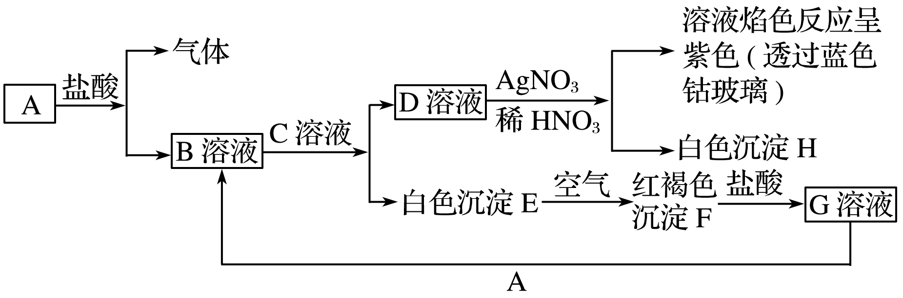
1
2
3
4
5
6
7
8
9
10
11
12
10.已知有以下物质相互转化。
试回答下列问题：
(1)B的化学式为__________，D的化学式为__________。
解析答案

Slide 47
1
2
3
4
5
6
7
8
9
10
11
12
解析 由白色沉淀E置于空气中转化为红褐色沉淀F，可见E为Fe(OH)₂，F为Fe(OH)₃，G为FeCl₃，从而推断出A为Fe，B为FeCl₂；
焰色反应呈紫色，说明溶液中含有K＋，从而确定C为KOH。
B的化学式为FeCl₂，D的化学式为KCl。
答案 FeCl₂ KCl

Slide 48
1
2
3
4
5
6
7
8
9
10
11
12
(2)由E转变成F的化学方程式为________________________________。
解析 由E转变成F的化学方程式为4Fe(OH)₂＋O₂＋2H₂O===4Fe(OH)₃。
(3)用KSCN鉴别G溶液的离子方程式为_________________________；
向G溶液加入A的有关反应离子方程式为___________________。
解析 用KSCN鉴别FeCl₃溶液的离子方程式为Fe^{3＋}＋3SCN－===Fe(SCN)₃；向FeCl₃溶液中加入铁，反应离子方程式为2Fe^{3＋}＋Fe===3Fe^{2＋}。
4Fe(OH)₂＋O₂＋2H₂O===4Fe(OH)₃
Fe^{3＋}＋3SCN－===Fe(SCN)₃
2Fe^{3＋}＋Fe===3Fe^{2＋}
解析答案

Slide 49
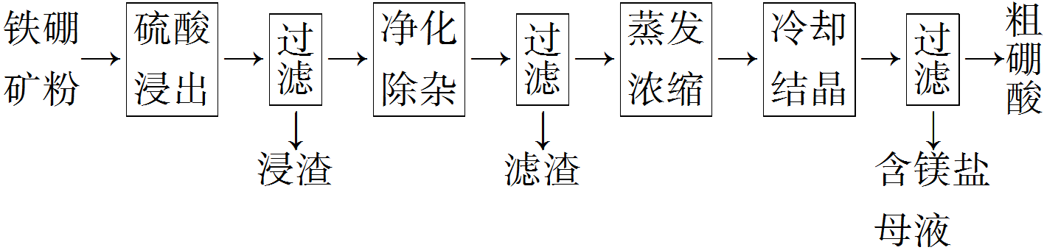
1
2
3
4
5
6
7
8
9
10
11
12
题型3 化工生产流程中的物质推断
11.(2015·全国卷Ⅰ，27)硼及其化合物在工业上有许多用途。以铁硼矿(主要成分为Mg₂B₂O₅·H₂O和Fe₃O₄，还有少量Fe₂O₃、FeO、CaO、Al₂O₃和SiO₂等)为原料制备硼酸(H₃BO₃)的工艺流程如图所示：
回答下列问题：
(1)写出Mg₂B₂O₅·H₂O与硫酸反应的化学方程式____________________。为提高浸出速率，除适当增加硫酸浓度外，还可采取的措施有________
_______________________(写出两条)。
解析答案

Slide 50
1
2
3
4
5
6
7
8
9
10
11
12
解析 Mg₂B₂O₅·H₂O与硫酸反应生成H₃BO₃、MgSO₄，配平即可。为提高浸出速率，可以从温度(升高温度)、浓度、增大接触面积(将矿石粉碎)等角度分析。

Slide 51
1
2
3
4
5
6
7
8
9
10
11
12
(2)利用________的磁性，可将其从“浸渣”中分离。“浸渣”中还剩余的物质是_____________(写化学式)。
解析 Fe₃O₄具有磁性，可以利用铁块将其从“浸渣”中吸出。SiO₂不溶于H₂SO₄，CaO与H₂SO₄生成CaSO₄微溶于水，所以“浸渣”中还有SiO₂和CaSO₄。此时溶液中除H₃BO₃外还有MgSO₄[(由(1)中反应生成)]、Fe₂(SO₄)₃、FeSO₄、Al₂(SO₄)₃。
Fe₃O₄
SiO₂和CaSO₄
解析答案

Slide 52
1
2
3
4
5
6
7
8
9
10
11
12
(3)“净化除杂”需先加H₂O₂溶液，作用是_________________。然后再调节溶液的pH约为5，目的是___________________________________。
解析 “净化除杂”先加H₂O₂的目的是将Fe^{2＋}氧化为Fe^{3＋}，然后再通过调节pH促进Fe^{3＋}、Al^{3＋}水解生成Fe(OH)₃、Al(OH)₃沉淀而除去。
(4)“粗硼酸”中的主要杂质是_____________(填名称)。
解析 “粗硼酸”中的主要杂质是没有除去的MgSO₄。
将Fe^{2＋}氧化为Fe^{3＋}
使Al^{3＋}和Fe^{3＋}形成氢氧化物沉淀而除去
(七水)硫酸镁
解析答案

Slide 53
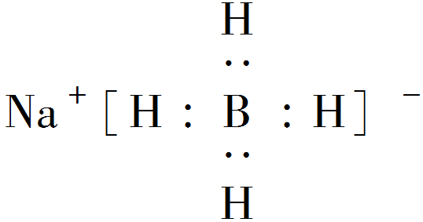
1
2
3
4
5
6
7
8
9
10
11
12
(5)以硼酸为原料可制得硼氢化钠(NaBH₄)，它是有机合成中的重要还原
剂，其电子式为_________________。
解析 NaBH₄由Na＋和BH 组成。其中的氢显－1价，－1价的H具有较强的还原性。
解析答案

Slide 54
1
2
3
4
5
6
7
8
9
10
11
12
(6)单质硼可用于生产具有优良抗冲击性能的硼钢。以硼酸和金属镁为原料可制备单质硼，用化学方程式表示制备过程___________________
_________________________________。
解析 以硼酸和金属镁为原料可制备单质硼的过程是：H₃BO₃分解生成B₂O₃，B₂O₃与金属镁发生置换反应生成单质B。
解析答案

Slide 55
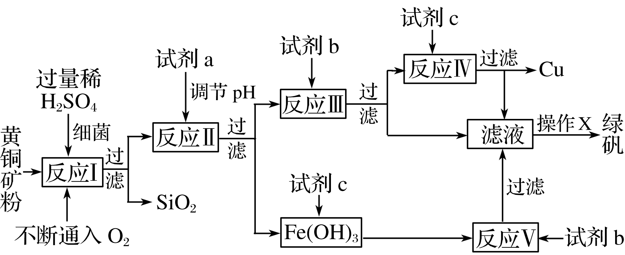
1
2
3
4
5
6
7
8
9
10
11
12
12.以黄铜矿(主要成分为CuFeS₂，含少量杂质SiO₂等)为原料，进行生物炼铜，同时得到副产品绿矾(FeSO₄·7H₂O)。其主要工艺流程如图所示：

Slide 56
1
2
3
4
5
6
7
8
9
10
11
12
已知：部分阳离子以氢氧化物形式开始沉淀和完全沉淀时溶液的pH如下表所示：
沉淀物 | Cu(OH)₂ | Fe(OH)₃ | Fe(OH)₂
开始沉淀pH | 4.7 | 2.7 | 7.6
完全沉淀pH | 6.7 | 3.7 | 9.6

Slide 57
1
2
3
4
5
6
7
8
9
10
11
12
(1)反应Ⅰ的化学方程式为______________________________________
_________________。反应物中Fe元素被________(填“氧化”或“还原”)，其目的是______________________________________________。
(2)试剂a是________________________________________，具体操作为_____________________________，
目的是____________________________________________。
4CuFeS₂＋2H₂SO₄＋17O₂===4CuSO₄＋
2Fe₂(SO₄)₃＋2H₂O
氧化
将Fe元素氧化成Fe^{3＋}易于利用水解分离Fe^{2＋}和Cu^{2＋}
CuO[或Cu(OH)₂、CuCO₃、Cu₂(OH)₂CO₃等]
加入试剂调节pH至3.7～4.7之间
使Fe^{3＋}形成Fe(OH)₃沉淀，防止生成Cu(OH)₂沉淀
答案

Slide 58
1
2
3
4
5
6
7
8
9
10
11
12
(3)反应Ⅲ的离子方程式为______________________。
试剂c参与反应的离子方程式分别为__________________________、____________________________。
Cu^{2＋}＋Fe===Cu＋Fe^{2＋}
Fe＋2H＋===Fe^{2＋}＋H₂↑
Fe(OH)₃＋3H＋===Fe^{3＋}＋3H₂O
答案

Slide 59
专题集训

Slide 60
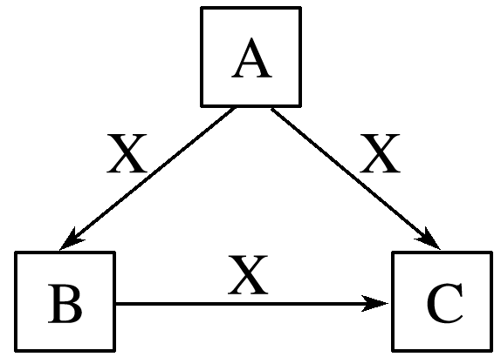
1
2
3
4
5
6
7
1.A、B、C、X均为中学化学常见物质，一定条件下它们有如图所示转化关系(部分产物已略去)。下列说法正确的是( )
A.若X为Fe，则C可能为Fe(NO₃)₂溶液
B.若X为KOH溶液，则A可能为Al
C.若A、B、C均为焰色反应呈黄色的化合物，则X一定为CO₂
D.若X为O₂，则A可为有机物乙醇，也可为非金属单质硫
解析答案

Slide 61
1
2
3
4
5
6
7
解析 若A为Al、X为KOH，Al与KOH反应只能生成KAlO₂，B项错；
若A、B、C均为焰色反应呈黄色的化合物，则三者中都含有钠元素，则X可能为CO₂、SO₂、H₂S等，C项错；
如果A为S，则S与O₂反应只能生成SO₂，D项错。
答案 A

Slide 62
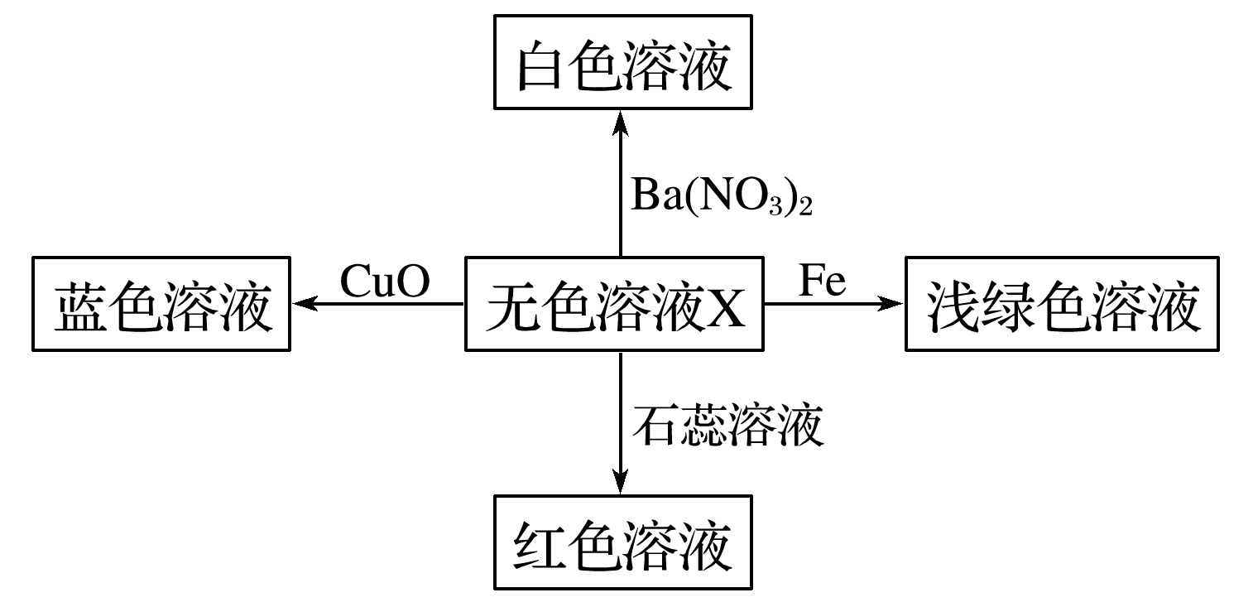
1
2
3
4
5
6
7
2.化学美无处不在。下图是物质间发生化学反应的颜色变化，其中X是( )
A.稀盐酸 B.稀硫酸
C.硫酸钠溶液 D.碳酸钠溶液
解析答案

Slide 63
1
2
3
4
5
6
7
解析 稀盐酸不与Ba(NO₃)₂反应，A项不符合；
硫酸钠、碳酸钠都不能与CuO和Fe反应，也不能使石蕊溶液变红，C、D项都不符合。
答案 B

Slide 64
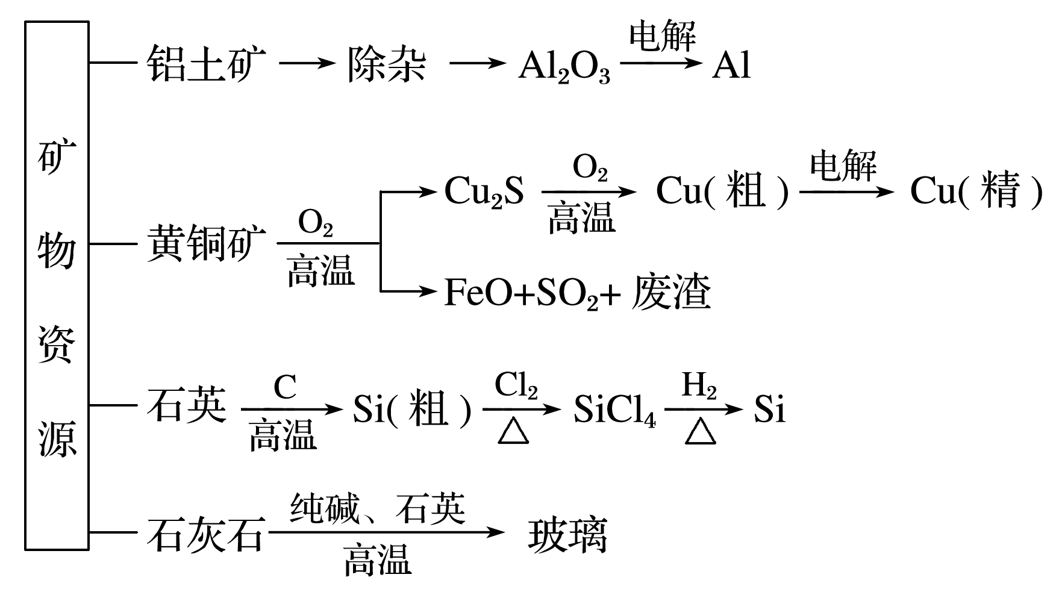
1
2
3
4
5
6
7
3.用无机矿物资源生产部分材料，其产品流程示意图如下：

Slide 65
1
2
3
4
5
6
7
下列说法不正确的是( )
A.制取粗硅时生成的气体产物为CO
B.生产铝、铜、高纯硅及玻璃的过程中都涉及氧化还原反应
C.黄铜矿冶炼铜时，SO₂可用于生产硫酸，FeO可用作冶炼铁的原料
D.粗硅制高纯硅时，提纯四氯化硅可用多次分馏的方法
解析 生产玻璃的过程不涉及氧化还原反应，B项错；
SiCl₄的沸点较低，提纯四氯化硅可用多次分馏的方法，D项正确。
B
解析答案

Slide 66
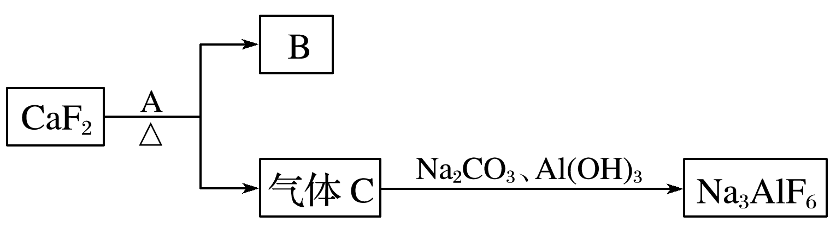
1
2
3
4
5
6
7
4.以萤石(CaF₂)和纯碱为原料制备冰晶石的流程如下：
回答下列问题：
(1)B可作为建筑材料，化合物A是________________，它属于____________(填“纯净物”或“混合物”)。
(2)气体C的化学式为______________，它的水溶液属于____________(填“酸”、“碱”或“盐”)。
(3)流程图中有一种物质可用于生活用水的净化，它的化学式为_________。
解析答案

Slide 67
1
2
3
4
5
6
7
解析 B为建筑材料硫酸钙，结合转化关系可确定A为浓硫酸，气体C为HF。Al(OH)₃胶体常用于生活用水的净化。
答案 (1)浓硫酸 混合物
(2)HF 酸
(3)Al(OH)₃

Slide 68
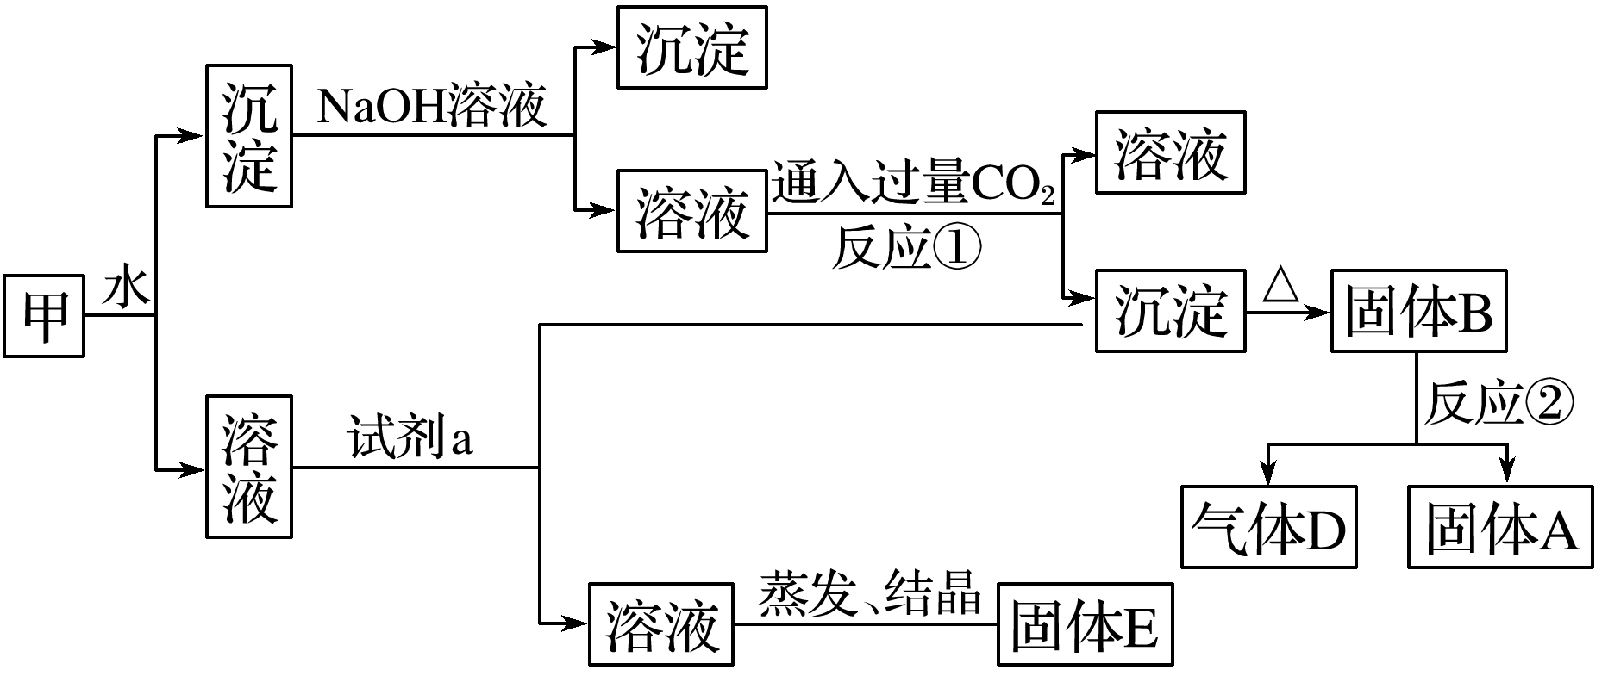
1
2
3
4
5
6
7
5.某混合物甲中含有明矾[KAl(SO₄)₂·12H₂O]、Al₂O₃和Fe₂O₃。在一定条件下由甲可实现下图所示的物质之间的转化：

Slide 69
1
2
3
4
5
6
7
请回答下列问题：
(1)试剂a最好选用__________(填字母)。
A.NaOH溶液 B.稀盐酸
C.二氧化碳 D.氨水
(2)写出反应①的离子方程式：__________________________________
_______。
(3)写出反应②的化学方程式：___________________________。
D
答案

Slide 70
1
2
3
4
5
6
7
(4)固体E可以作为复合性的化学肥料，E中所含物质的化学式为___________________，从溶液中获得固体E的操作依次为___________
____________________________。
(NH₄)₂SO₄、K₂SO₄
蒸发浓缩、
冷却结晶、过滤、洗涤、干燥
答案

Slide 71
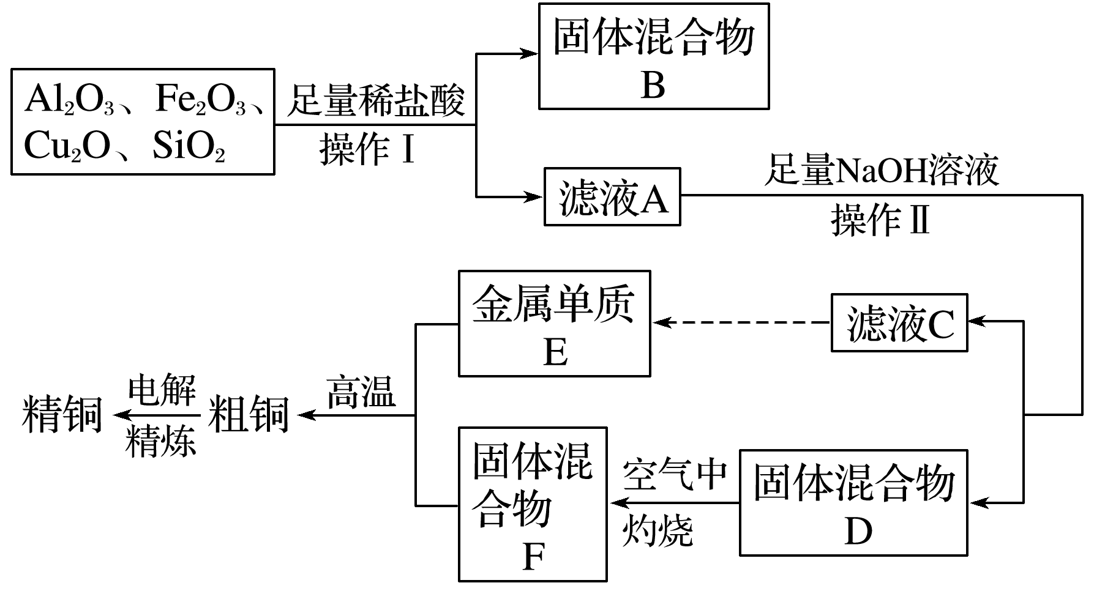
1
2
3
4
5
6
7
6.工业上用某矿渣(含有Cu₂O、Al₂O₃、Fe₂O₃、SiO₂)提取铜的操作流程如下(金属单质E可由滤液C制取)：
已知：Cu₂O＋2H＋===Cu＋Cu^{2＋}＋H₂O。

Slide 72
1
2
3
4
5
6
7
(1)实验操作Ⅰ的名称为________；在空气中灼烧固体混合物D时，用到多种硅酸盐质的仪器，除玻璃棒、酒精灯、泥三角外，还有________(填仪器名称)。
(2)滤液A中铁元素的可能存在形式为________(填离子符号)，生成该离子的方程式为_________________________________________________
___________________________________________________________，
若滤液A中存在Fe^{3＋}，检验该离子的试剂为________(填试剂名称)。
(3)金属E和固体F反应发生的某一反应可用于焊接钢轨，该反应化学方程式为_____________________________________________________。
解析答案

Slide 73
1
2
3
4
5
6
7
解析 SiO₂与盐酸不反应，Fe₂O₃、Al₂O₃、Cu₂O发生反应，Cu₂O＋2H＋===Cu＋Cu^{2＋}＋H₂O、Fe₂O₃＋6H＋===2Fe^{3＋}＋3H₂O、Al₂O₃＋6H＋===2Al^{3＋}＋3H₂O，而2Fe^{3＋}＋Cu===2Fe^{2＋}＋Cu^{2＋}，可分析出滤液A中的离子一定有H＋、Cu^{2＋}、Al^{3＋}、Fe^{2＋}，可能有Fe^{3＋}(Cu₂O较少时)。再加入足量NaOH溶液生成固体Cu(OH)₂和铁的氢氧化物，在空气中灼烧转化为F(Fe₂O₃、CuO的混合物)，滤液C为偏铝酸钠和NaOH的混合液，可提取金属单质E(Al)。
答案 (1)过滤 坩埚
(2)Fe^{2＋}(或Fe^{2＋}、Fe^{3＋}) Fe₂O₃＋6H＋===2Fe^{3＋}＋3H₂O、2Fe^{3＋}＋Cu===2Fe^{2＋}＋Cu^{2＋} 硫氰化钾溶液
(3)2Al＋Fe₂O₃ Al₂O₃＋2Fe

Slide 74
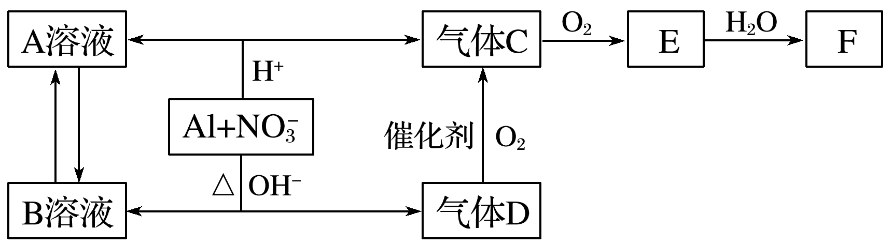
1
2
3
4
5
6
7
7.金属铝在酸性或碱性溶液中均可与NO 发生氧化还原反应，转化关系如下：
已知，气体D和F反应可生成盐，气体D和A溶液反应生成白色沉淀。请回答下列问题：
(1)A和B两溶液混合产生白色沉淀，反应的离子方程式为____________
___________________________________________________________。
解析答案

Slide 75
1
2
3
4
5
6
7

Slide 76
1
2
3
4
5
6
7
(2)C、E排入大气中会造成大气污染，在催化剂存在下，D可以将C或E都转化为无毒的气态单质，任意写出其中一个反应的化学方程式：
___________________________________________________________。
解析 在酸性溶液中NO 被还原生成NO，在碱性溶液中被还原生成氨气，因为在化合物中N元素的化合价分别为＋2价和－3价，可发生氧化还原反应生成氮气。
解析答案

Slide 77
1
2
3
4
5
6
7
(3)写出铝在碱性条件下与NO 反应的离子方程式：_________________
_________________________。
解析答案

Slide 78
1
2
3
4
5
6
7
(4)除去气体C中的杂质气体E的化学方法：________________________
(用化学方程式表示)。
解析 NO难溶于水，NO₂溶于水生成NO，所以除去NO中混有的NO₂的方法是通入水中，方程式为3NO₂＋H₂O===2HNO₃＋NO。
3NO₂＋H₂O===2HNO₃＋NO
解析答案

Slide 79
1
2
3
4
5
6
7
1∶1
解析答案

